Slide 1

Le Site de mise en relation avec
vos futurs clients

Slide 2

Pourquoi nous rejoindre ?
Près de la moitié des Auto-entrepreneurs optent pour ce régime afin d’assurer leur propre emploi et créer leur propre entreprise (INSEE)
Pourquoi devenir Auto-Entrepreneur ?
Pour la simplicité des démarches administratives et les avantages fiscaux
Conséquence : Multiplicité des prestataires de service dans votre secteur
Problème : Manque de visibilité pour vous

Slide 3

Un outil simple et utile
Notre Site Internet est une plate-forme qui vous met gratuitement en relation avec de nombreux clients potentiellement intéressés par vos services.
Rejoignez-nous, et vous disposerez d’un profil CV qui vous permettra de :
Lister vos compétences et expériences
Partager toute autre information pouvant appuyer votre candidature
Devenir attractif aux yeux du client

Slide 4
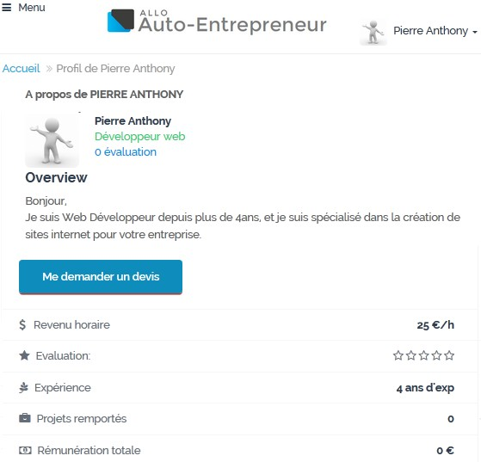
L’intérêt pour vous…
Vous êtes un auto-entrepreneur sérieux et soucieux de fournir des prestations de qualité, mais les clients sont difficiles à trouver et à convaincre ?
Grâce à notre site internet, créez un profil et augmentez vos chances de :
Maximiser votre chiffre d’affaires
          Devenir plus visible auprès des clients
                Effectuer davantage de missions

Slide 5




… de nous faire confiance
Notre équipe référence uniquement des prestataires de qualité sur le site internet
Du fait de la fiabilité des candidats retenus, votre profil sera mis en valeur vis-à-vis de nos clients
Nous référençons des prestataires de qualité, nos clients en parlent autour d’eux, nous multiplions nos utilisateurs, vous maximisez vos missions et votre chiffre d’affaires
Nous vous mettons en contact avec de nombreux clients potentiellement intéressés, sans que vous n’ayez à payer quoi que ce soit

Slide 6



REJOIGNEZ-NOUS VITE!
Grâce à notre site, faites-vous connaitre gratuitement auprès des clients!
Consacrez-vous à votre entreprise, nous vous offrons une meilleure visibilité et des chances de maximiser votre chiffre d’affaires.
N’attendez plus et envoyez-nous un mail avec vos coordonnées, vos disponibilités, et votre extrait Kbis à : rh.alloautoentrepreneur@gmail.com

